Slide 1
KICKOFF EVENT
R-Ladies Bari
3 Dicembre 2018
library(dplyr)
rladies_global %>%
filter(city == 'Bari')

Slide 2
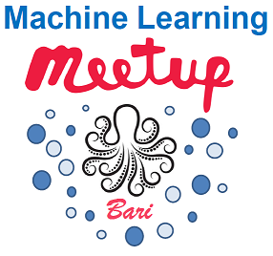


Big thanks to our partners & host

Slide 3
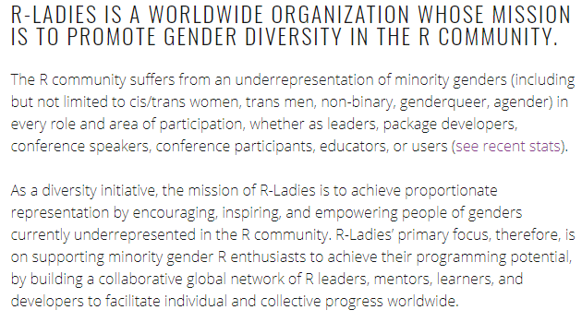
Chi sono le RLadies?
MISSION
https://rladies.org/about-us/
Community fondata dalla statista Gabriela de Queiroz, San Francisco, 2012

Slide 4

La nostra mission è semplice
Perché siamo qui
Passione
Adoriamo R e le sue applicazioni
Unire gli appassionati della data science & ML
Migliorare la conoscenza di R (nostra e vostra!)
Incontrare nuove persone
Nuove idee
I nostri obiettivi
Meetup mensili
Facilitare l’accesso alla community di R
Far crescere il network di R users
Rendere la community delle R-Ladies un punto di riferimento
More Women leader
More Women developer
More Women speaker

Slide 5
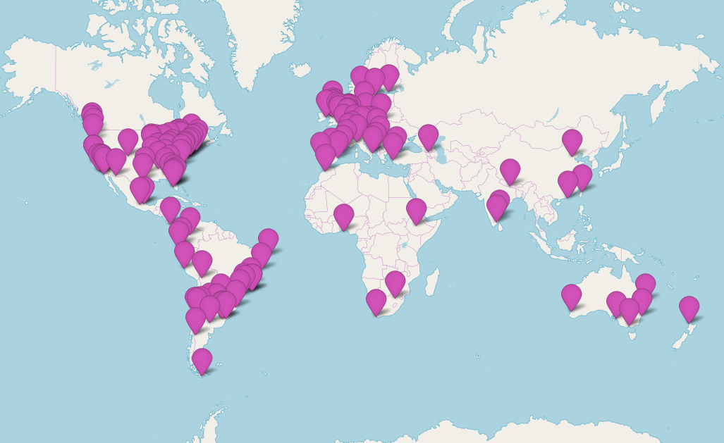
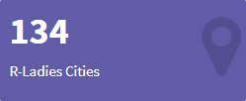
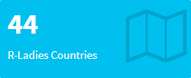
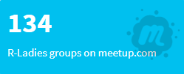
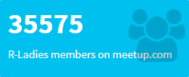
Chi siamo e dove siamo oggi?

Slide 6
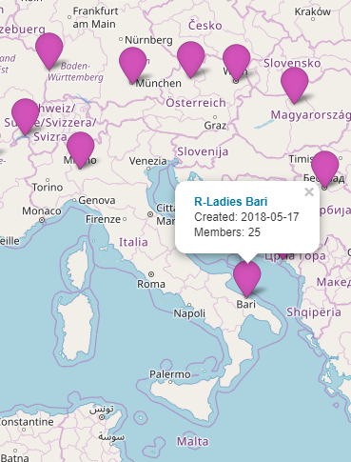
ShinyApp
R-LADIES
BARI

Slide 7
Founders R-Ladies Bari
Giovanna de Vincenzo
Data scientist @Infocamere
Master Data Science @TorVergata
2 anni di esperienza in data processing & analytics & machine learning
Interessi: machine learning, analytics, data viz e innovazione digitale
Francesca Lamontanara
Data scientist @Infocamere
Specialistica in Statistica e Metodi per l’Economia e la Finanza @UniBA
1 anno di esperienza in data mining & machine learning
Interessi: text mining & NLP, time series analytics e stochastic models

Slide 8
R è un software statistico open-source che permette di elaborare dati, eseguire calcoli dai più semplici ai più complessi, ottenere rappresentazioni grafiche e molto altro ancora
E’ composto da una serie di packages che prevedono funzioni per modellare, visualizzare e analizzare i dati
Alcuni esempi #R
Visualization
Text mining
Machine learning
Web applications
Reporting

Slide 9
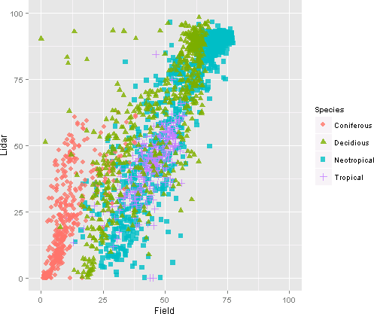
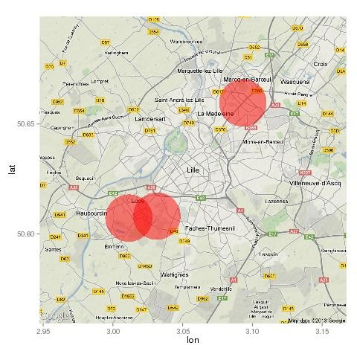
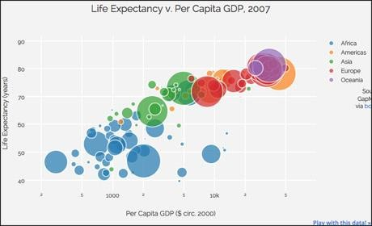
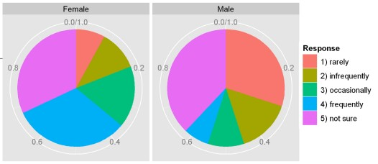


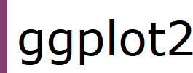
Visualization

Slide 10
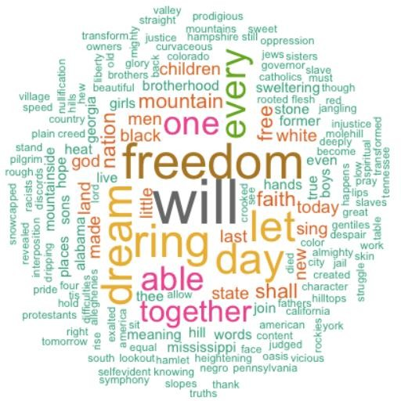
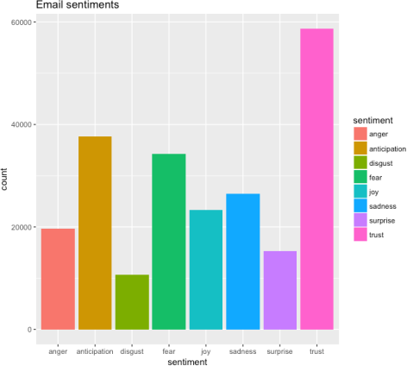
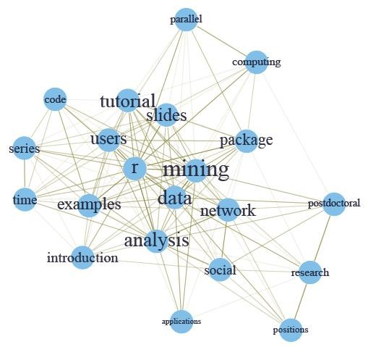

Text mining

Slide 11
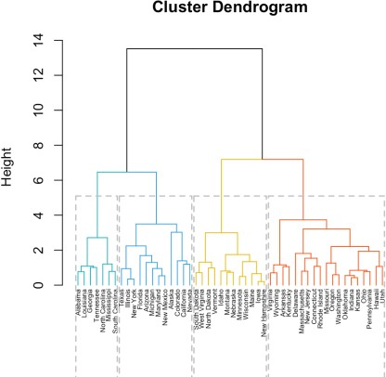
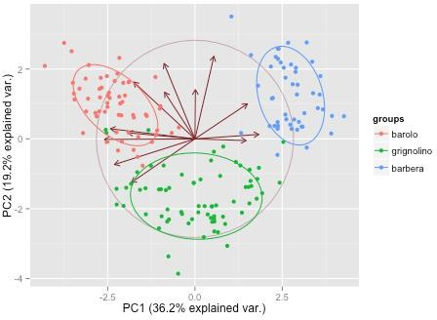
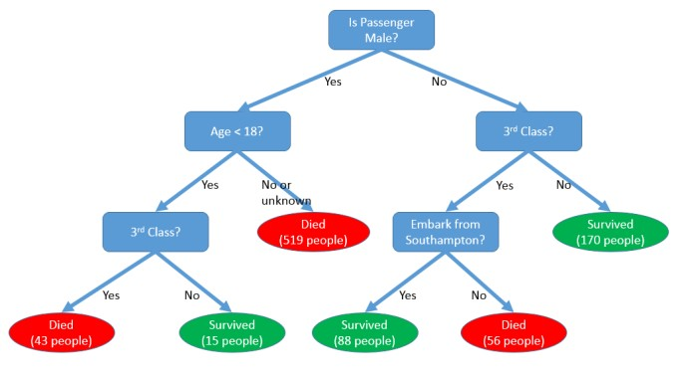


Machine
learning

Slide 12
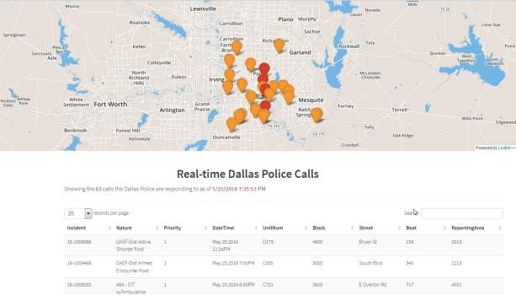
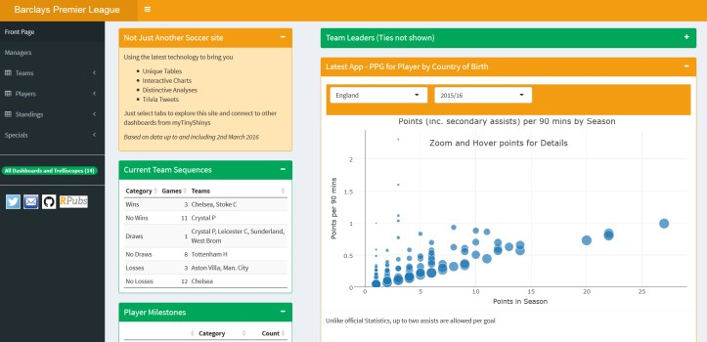

Web
applications

Slide 13
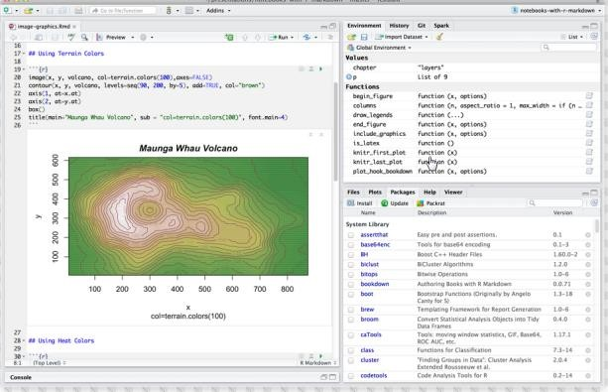
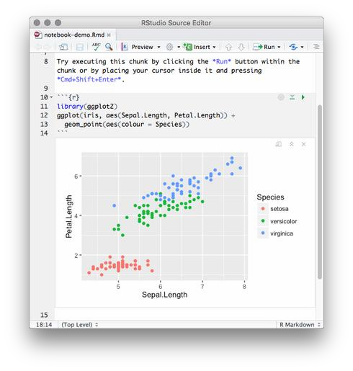
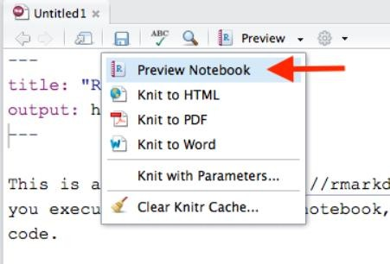


Reporting

Slide 14
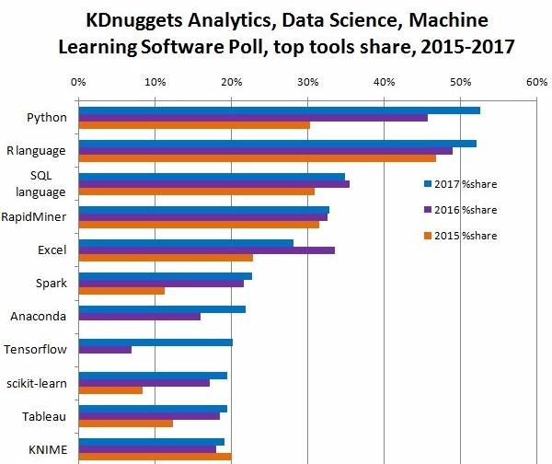
Perchè usare R?
1. E’ open source!
2. E’ molto popolare
*2017 KDnuggets survey

Slide 15
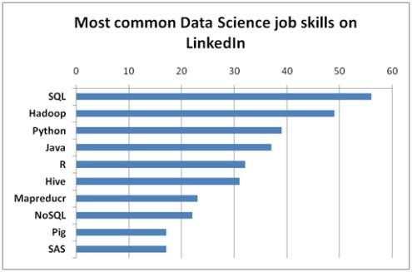
Perchè usare R?
3. E’ tra le principali skill richieste
*2016 CrowdFlower analysis on job position in linkedin

Slide 16
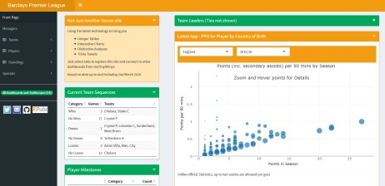
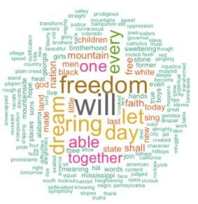
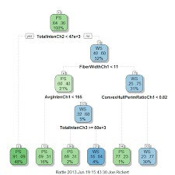
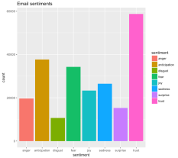




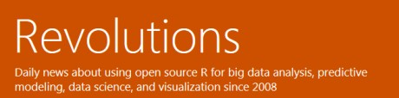
Perchè usare R?
4. R è molto potente: con R è possibile gestire un’enorme quantità di dati e analizzarli fino a sviluppare app interattive
5. R ha diverse community

Slide 17
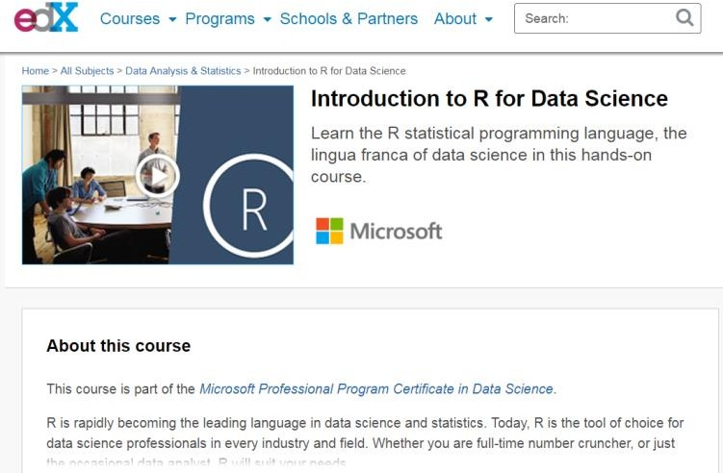

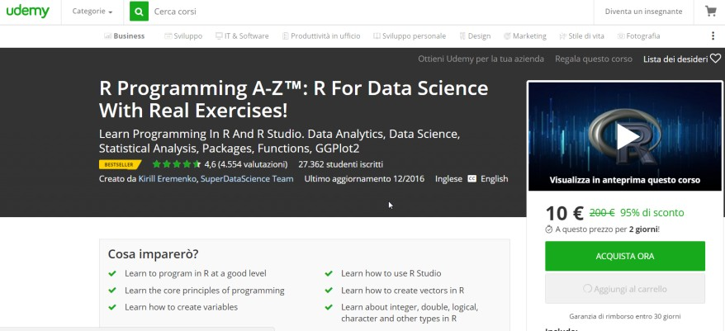


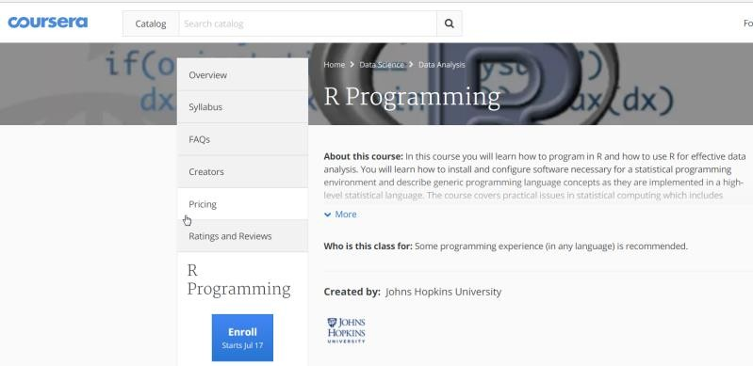
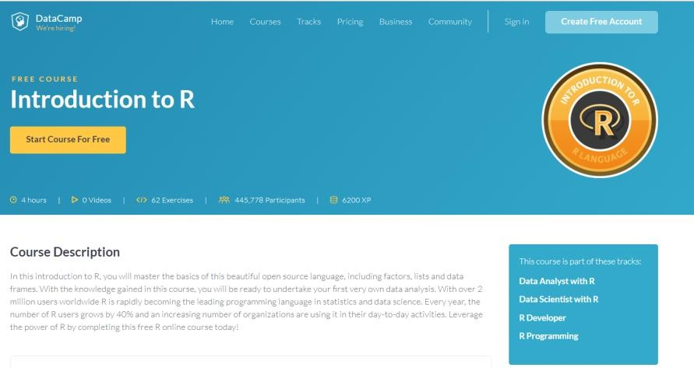


Imparare R - 1

Slide 18

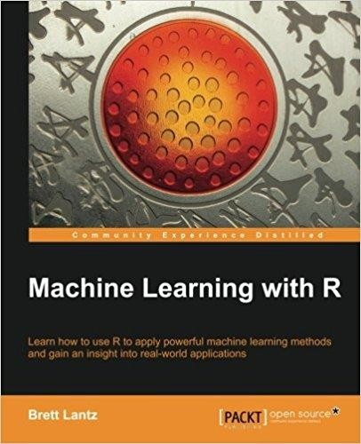
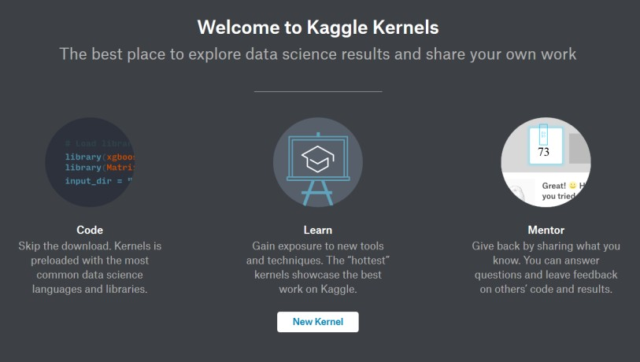
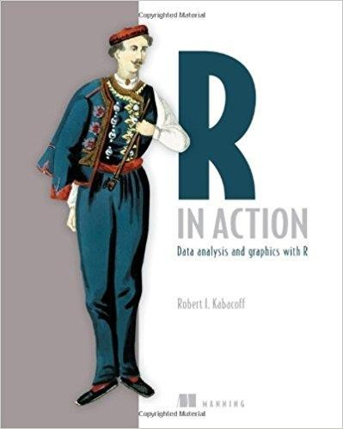
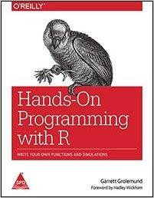
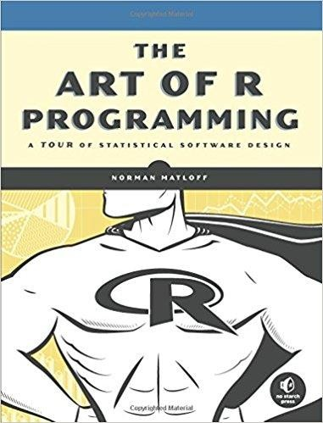

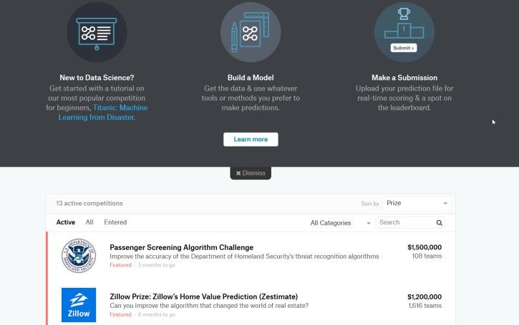
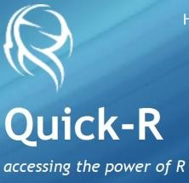

Imparare R - 2

Slide 19
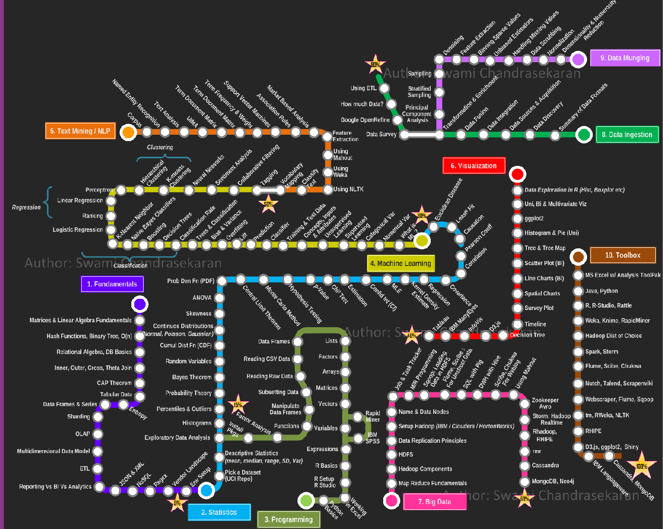
Be ready for the journey!

Slide 20



Eventi
3 dicembre Kickoff
Gennaio
Workshop
Febbraio Project

Slide 21
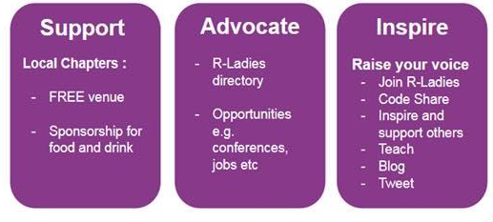
Volete unirvi a noi?
Social Network
Meetups
Co-organizer Community
Proporre talk e workshop
Partnership
Sponsorship

Slide 22



Follow us
https://twitter.com/RladiesBari
Noi ci siamo, e voi?
bari@rladies.org
https://www.meetup.com/R-Ladies-Bari/
https://www.facebook.com/rladiesbari/

